Slide 1

Arpeggio Music
Inês Sampaio
João Mourão
Pedro Almeida
Rui Vieira
Base de Dados
Mestrado Integrado em Engenharia Informática
Universidade do Minho

Slide 2
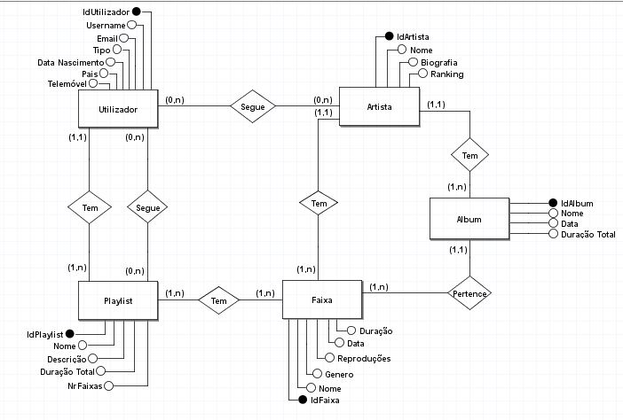
Modelo Conceptual Diagrama ER

Slide 3
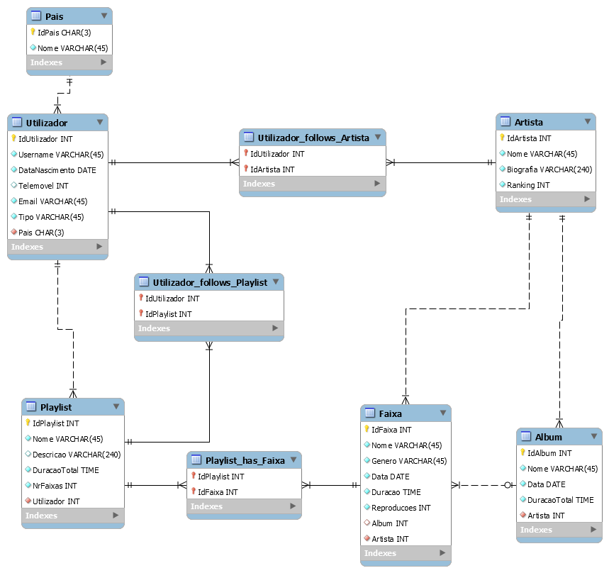
Modelo Lógico

Slide 4
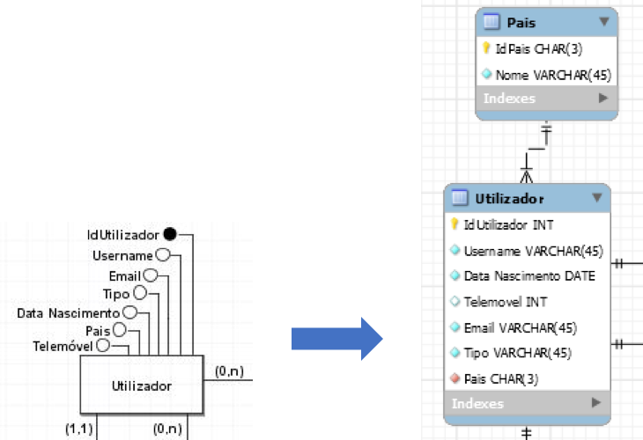
Modelo Lógico Validação através da normalização
Primeira forma normal
Os valores de todos os atributos são atómicos, isto é, se não for possível decompô-los.

Slide 5

Modelo Lógico Validação através da normalização
Segunda Forma Normal
Todos os atributos não-chave, têm dependência total das chaves primárias.
Terceira Forma Normal
Nenhum atributo não-chave pode depender transitivamente da chave primária.

Slide 6
Modelo Lógico Validação através de interrogações do utilizador
Número de utilizadores, de um determinado país, que seguem um artista específico
Procura as faixas de uma playlist
Procura quais são os álbuns de um determinado artista
Procura as faixas, de um dado artista, que foram lançadas entre duas datas

Slide 7
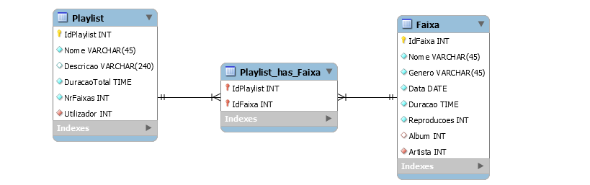
Modelo Lógico Validação com as transações
Inserção de uma faixa numa playlist
Remoção de uma Faixa de uma Playlist
2. Atualizar Capacidade
1. Inserir IDs

Slide 8
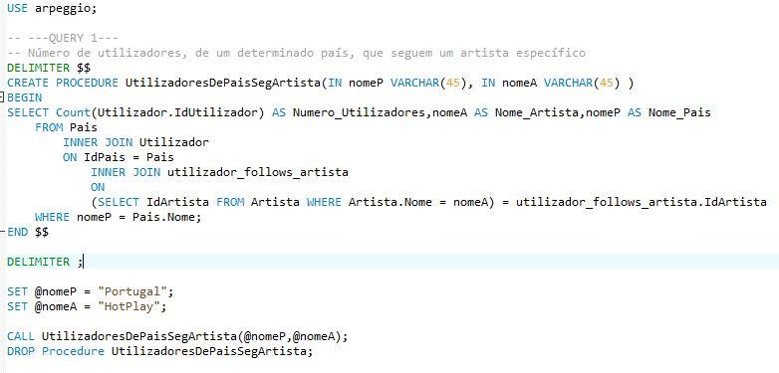
Número de utilizadores, de um determinado país, que seguem umartista específico
Modelo Físico Queries

Slide 9
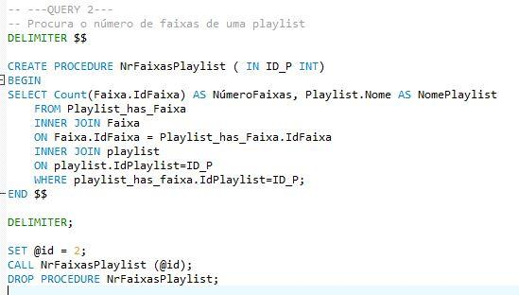
Modelo Físico Queries
Procurar o número de faixas de uma playlist

Slide 10
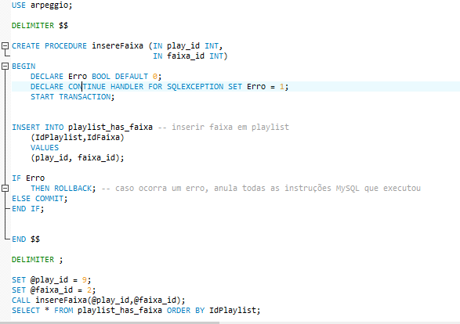
Modelo Físico Transação

Slide 11
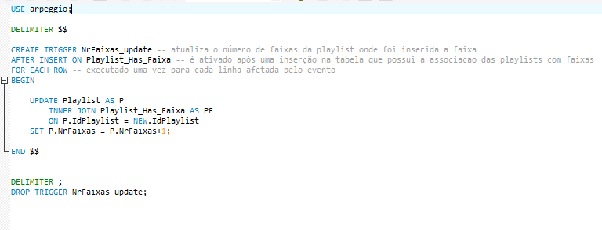
Modelo Físico Trigger

Slide 12


Modelo Físico Index

Slide 13
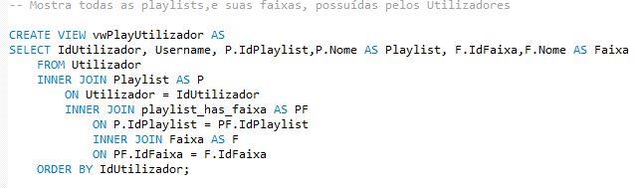
Modelo Físico View

Slide 14
Arpeggio Music
NoSQL

Slide 15

Neo4j

Slide 16
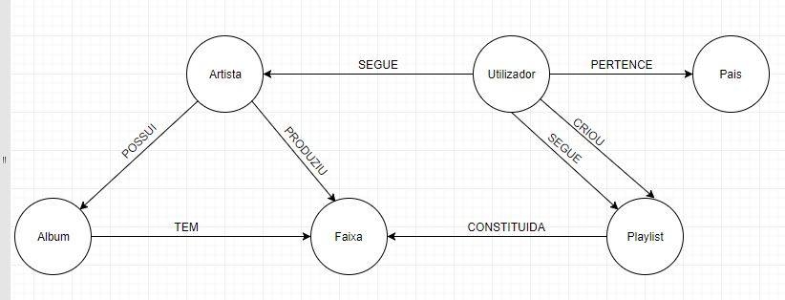
Neo4j Representação da BD

Slide 17
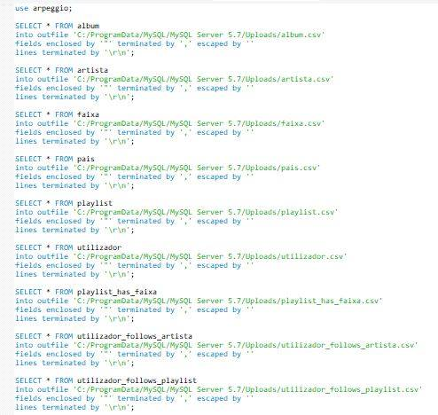
Neo4j Migração de dados

Slide 18
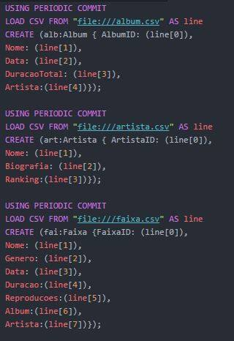
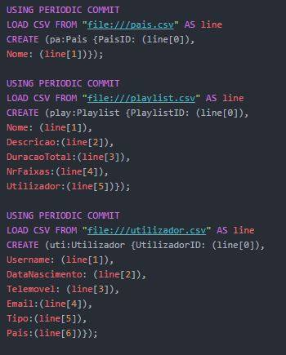
Neo4j Migração de dados
Criação de nodos

Slide 19
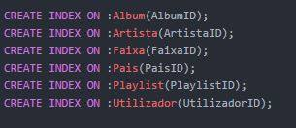
Neo4j Migração de dados
Criação de indexes

Slide 20
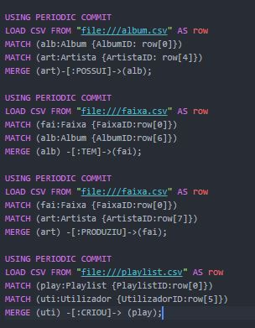
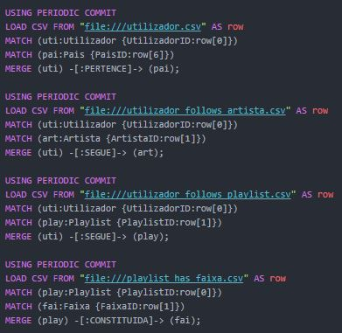
Neo4j Migração de dados
Criação de relacionamentos

Slide 21



Neo4j Queries
selecionar todos os utilizadores da base de dados, retornando os seus usernames e os respetivos emails
selecionar o utilizador onde o UtilizadorID é 1 e vê quais os artistas que ele segue retornando o username do utilizador e o nome do artista
contar quantas faixas tem o álbum cujo nome é Reputation, retornando o nome do álbum e essa contagem

Slide 22
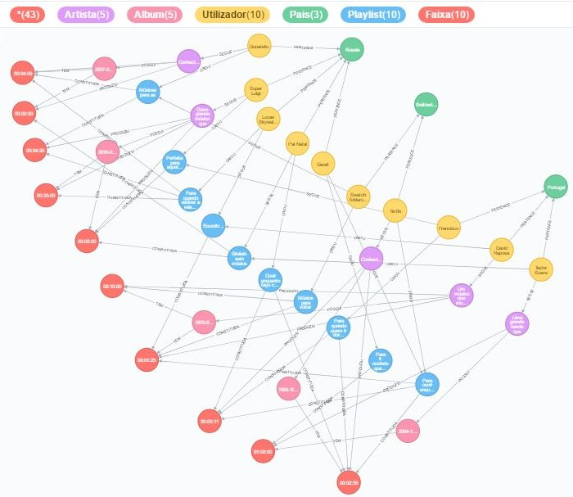
Neo4j Versão Final

Slide 23
Arpeggio Music
Inês Sampaio
João Mourão
Pedro Almeida
Rui Vieira
Base de Dados
Mestrado Integrado em Engenharia Informática
Universidade do Minho

